Slide 1
Sandsynlighedsteori og statistik Kapitel 10. Chi-i-anden tests (afsnit 10.4-10.5)
Allan Leck Jensen
alj@ece.au.dk

Slide 2

2 metoder til hypotesetest med $χ^{2}$
Kontingenstabeller Hypotesetest om to kategoriseringer af observationer er uafhængige
Goodness of Fit Hypotesetest om observationer kommer fra en bestemt fordeling.

Slide 3
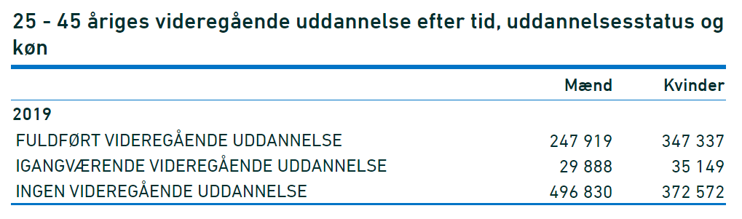
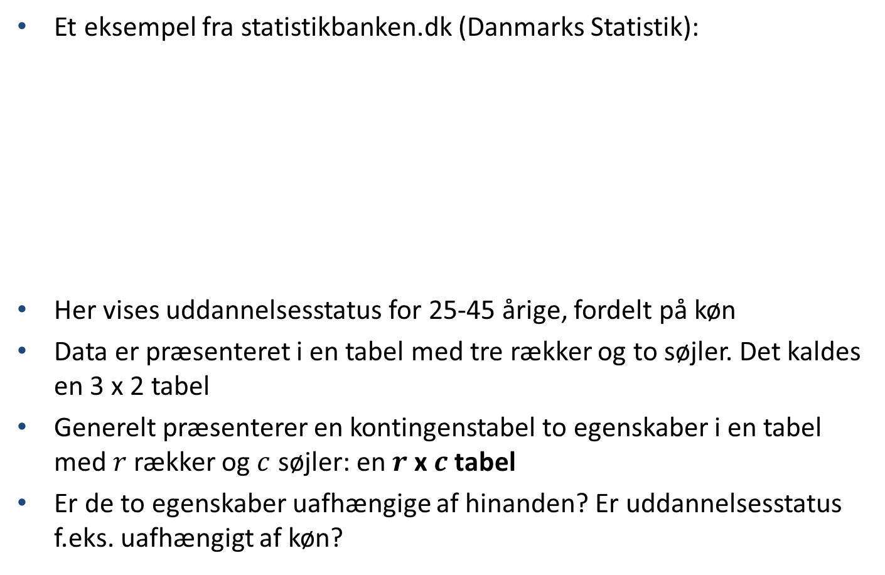
Kontingenstabeller
Et eksempel fra statistikbanken.dk (Danmarks Statistik):
Her vises uddannelsesstatus for 25-45 årige, fordelt på køn
Data er præsenteret i en tabel med tre rækker og to søjler. Det kaldes en 3 x 2 tabel
Generelt præsenterer en kontingenstabel to egenskaber i en tabel med $r$ rækker og $c$ søjler: en $r$ x $c$ tabel
Er de to egenskaber uafhængige af hinanden? Er uddannelsesstatus f.eks. uafhængigt af køn?

Slide 4
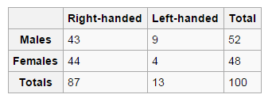
Kontingenstabeller
Et andet eksempel på kontingenstabel: Er venstre-håndethed ligeså udbredt blandt kvinder som mænd? M.a.o.: Er venstre-håndethed uafhængigt af køn?

Slide 5
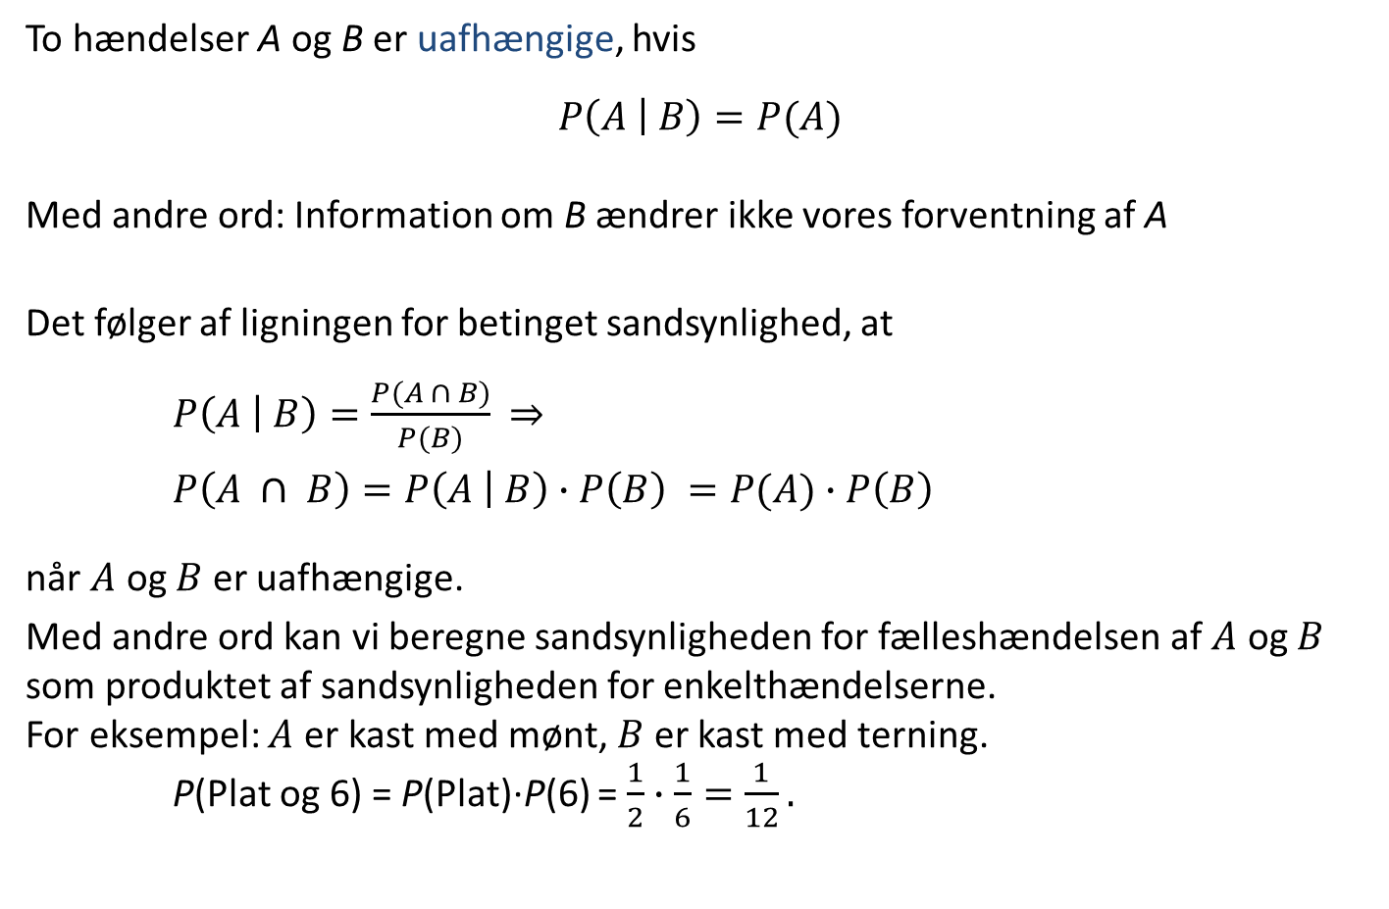
Fra Kap. 3: Uafhængighed
To hændelser A og B er uafhængige, hvis $$P\left(A | B\right)=P(A)$$ Med andre ord: Information om B ændrer ikke vores forventning af A
Det følger af ligningen for betinget sandsynlighed, at $P\left(A | B\right)=\frac{P(A ∩ B)}{P(B)} \overset{⇒}{ }$
$P\left(A ∩ B\right)=P\left(A | B\right)∙P\left(B\right) =P(A)∙P\left(B\right)$
når $A$ og $B$ er uafhængige.
Med andre ord kan vi beregne sandsynligheden for fælleshændelsen af $A$ og $B$ som produktet af sandsynligheden for enkelthændelserne. For eksempel: $A$ er kast med mønt, $B$ er kast med terning. P(Plat og 6) = P(Plat)·P(6) = $\frac{1}{2}∙\frac{1}{6}=\frac{1}{12}.$

Slide 6
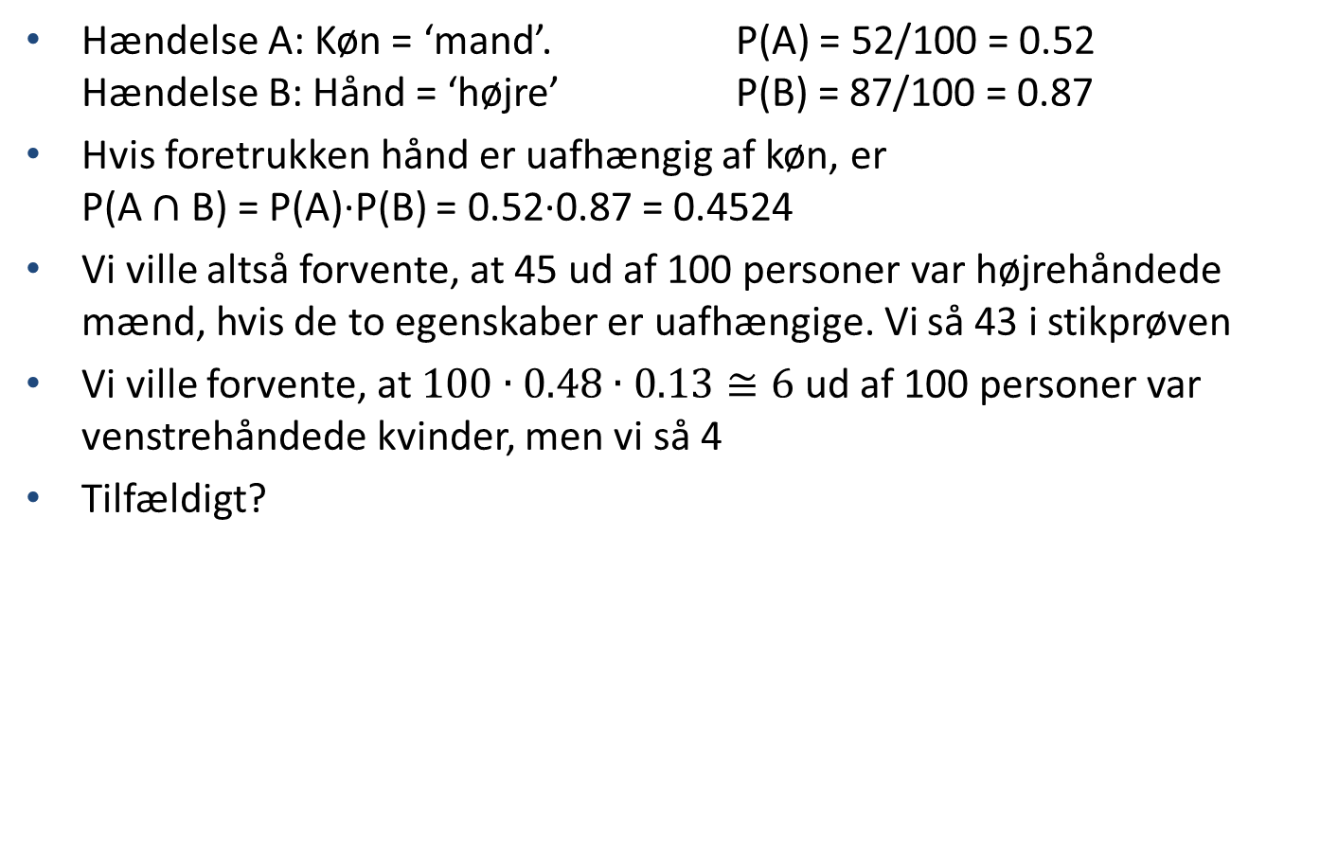
Kontingenstabeller
Hændelse A: Køn = ‘mand’. P(A) = 52/100 = 0.52 Hændelse B: Hånd = ‘højre’ P(B) = 87/100 = 0.87
Hvis foretrukken hånd er uafhængig af køn, er P(A $∩$ B) = P(A)·P(B) = 0.52·0.87 = 0.4524
Vi ville altså forvente, at 45 ud af 100 personer var højrehåndede mænd, hvis de to egenskaber er uafhængige. Vi så 43 i stikprøven
Vi ville forvente, at $100∙0.48∙0.13≅6$ ud af 100 personer var venstrehåndede kvinder, men vi så 4
Tilfældigt?

Slide 7
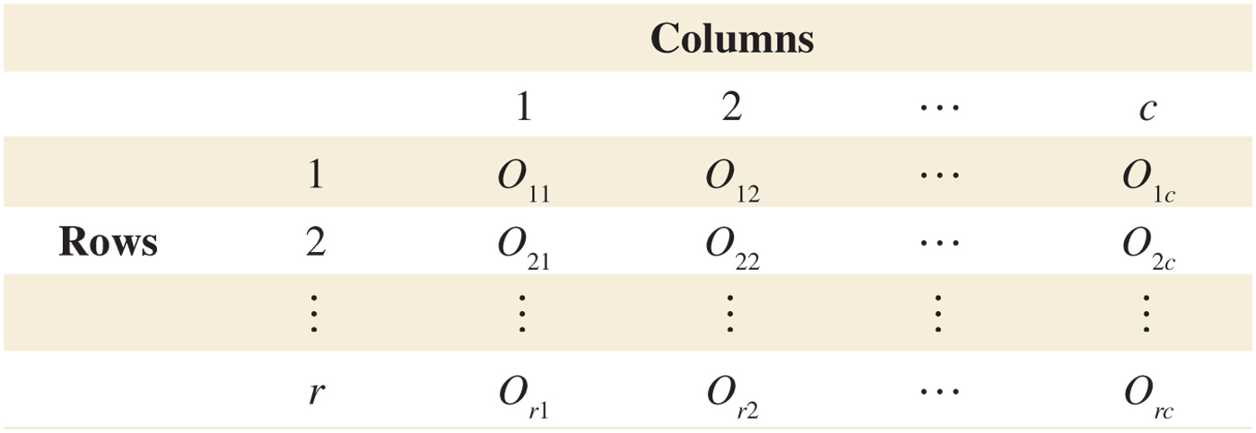

Kontingenstabeller generelt
En stikprøve på $n$ observationer af en population beskrives med to egenskaber
Den første egenskab har $r$ kategorier (rækker) og den anden egenskab har $c$ kategorier (kolonner)
$o_{ij}$ angiver antal observationer i den $i$’te kategori af egenskab 1 og den $j$’te kategori af egenskab 2
Bemærk: $n=\sum_{i=1}^{r}{\sum_{j=1}^{c}{o_{ij}}}$ .

Slide 8
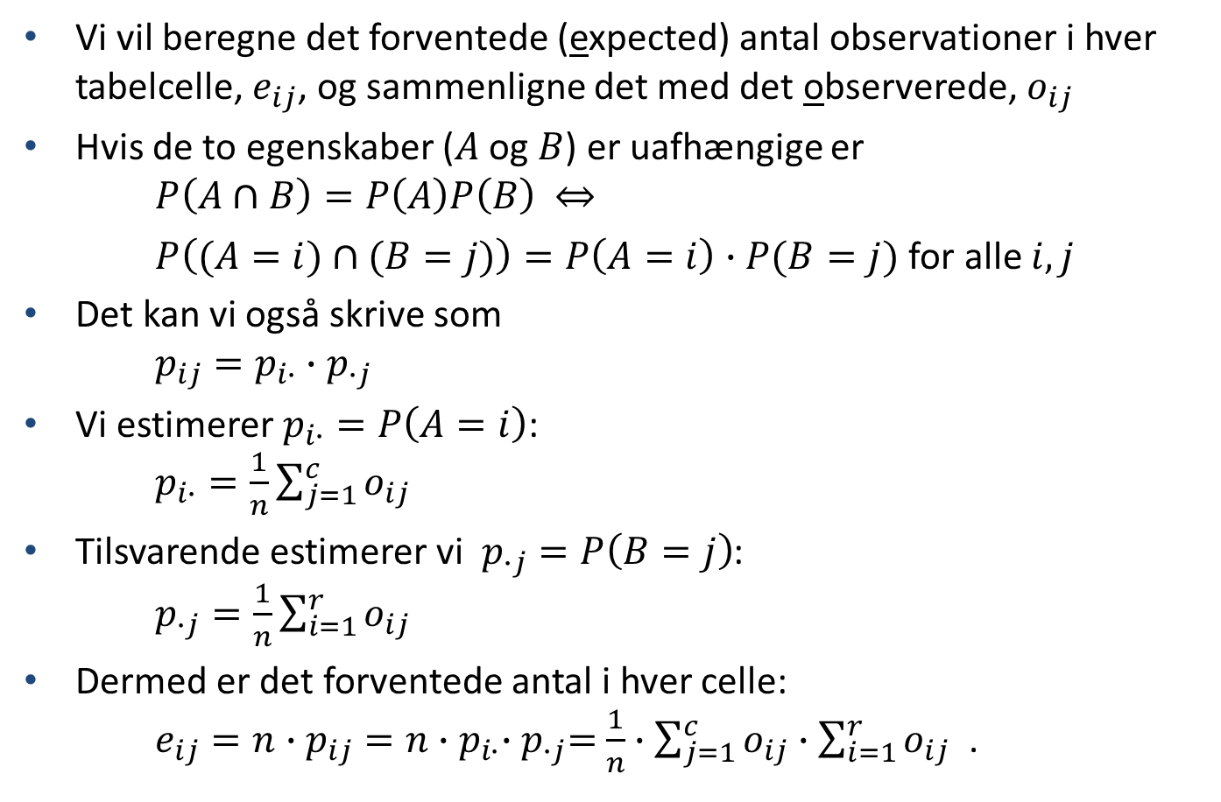
Kontingenstabeller generelt
Vi vil beregne det forventede (expected) antal observationer i hver tabelcelle, $e_{ij}$, og sammenligne det med det observerede, $o_{ij}$
Hvis de to egenskaber ($A$ og $B$) er uafhængige er $P\left(A∩B\right)=P\left(A\right)P\left(B\right) \overset{⇔}{ }$ $P\left((A=i)∩(B=j)\right)=P\left(A=i\right)∙P(B=j)$ for alle $i, j$
Det kan vi også skrive som $p_{ij}=p_{i∙}{∙p}_{∙j}$
Vi estimerer $p_{i∙}=P\left(A=i\right)$: $p_{i∙}=\frac{1}{n}\sum_{j=1}^{c}{o_{ij}}$
Tilsvarende estimerer vi $p_{∙j}=P\left(B=j\right)$: $p_{∙j}=\frac{1}{n}\sum_{i=1}^{r}{o_{ij}}$
Dermed er det forventede antal i hver celle: $e_{ij}=n∙$ $p_{ij}=n{∙p}_{i∙}{∙p}_{∙j}=$ $\frac{1}{n}∙\sum_{j=1}^{c}{o_{ij}}∙\sum_{i=1}^{r}{o_{ij}}$ .

Slide 9
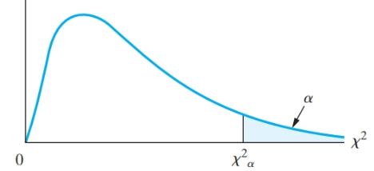
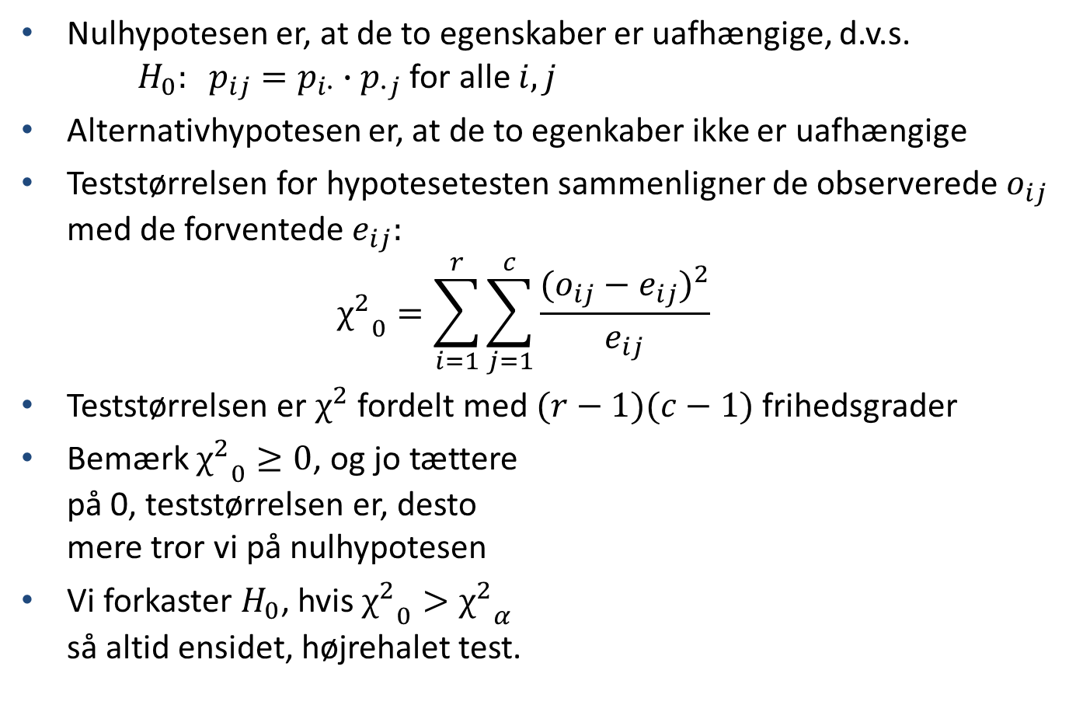
Chi-i-anden test for kontingenstabeller
Nulhypotesen er, at de to egenskaber er uafhængige, d.v.s. ${H_{0}: p}_{ij}=p_{i∙}∙p_{∙j}$ for alle $i, j$
Alternativhypotesen er, at de to egenkaber ikke er uafhængige
Teststørrelsen for hypotesetesten sammenligner de observerede $o_{ij}$ med de forventede $e_{ij}:$ ${χ^{2}}_{0}=\sum_{i=1}^{r}{\sum_{j=1}^{c}{\frac{{(o_{ij}−e_{ij})}^{2}}{e_{ij}}}}$
Teststørrelsen er $χ^{2}$ fordelt med $(r−1)(c−1)$ frihedsgrader
Bemærk ${χ^{2}}_{0}≥0$, og jo tættere på 0, teststørrelsen er, desto mere tror vi på nulhypotesen
Vi forkaster $H_{0}$, hvis ${χ^{2}}_{0}>{χ^{2}}_{α}$ så altid ensidet, højrehalet test.

Slide 10
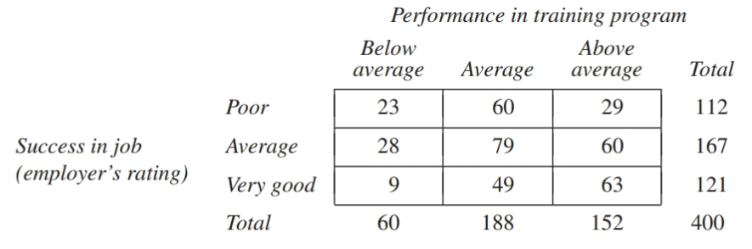
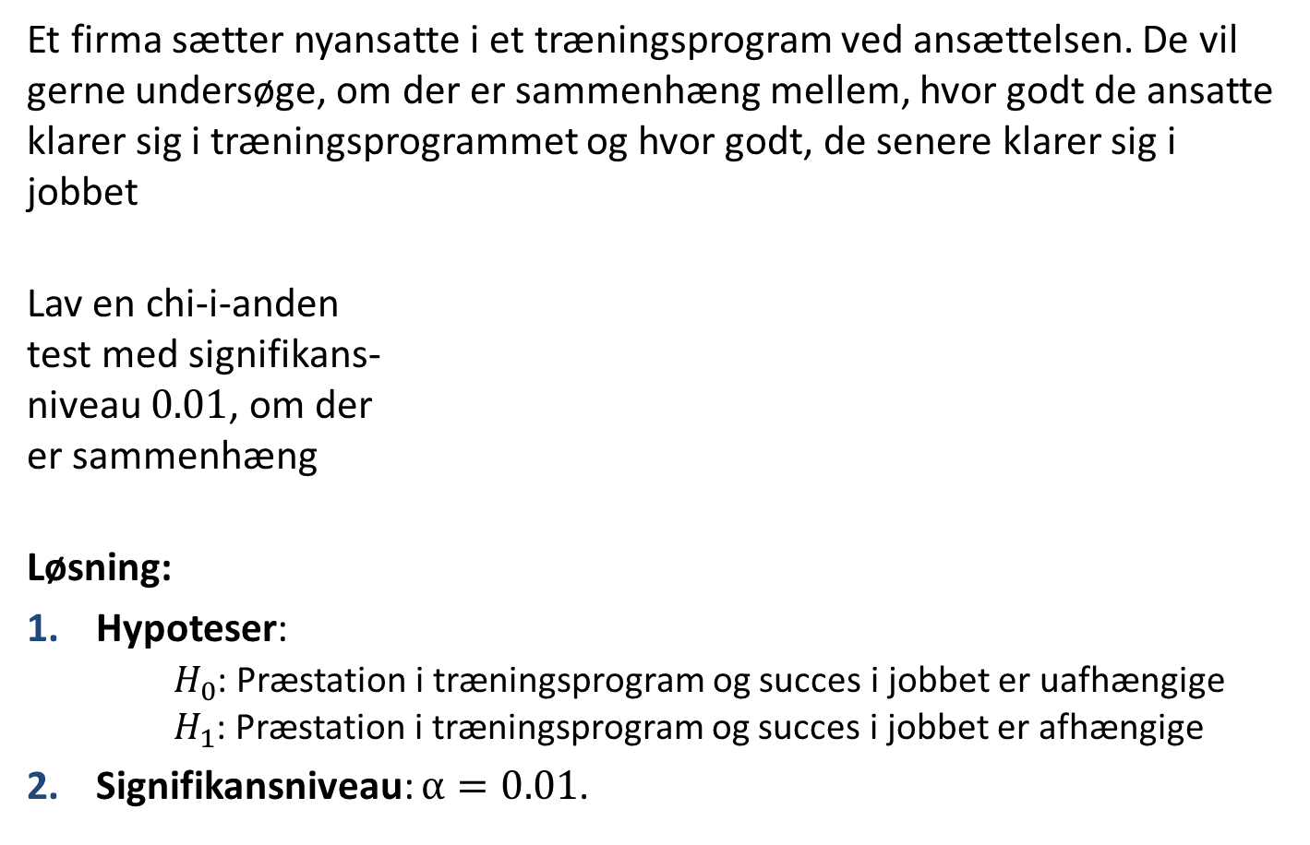
Eksempel 10.13 og 10.14, s. 320
Et firma sætter nyansatte i et træningsprogram ved ansættelsen. De vil gerne undersøge, om der er sammenhæng mellem, hvor godt de ansatte klarer sig i træningsprogrammet og hvor godt, de senere klarer sig i jobbet
Lav en chi-i-anden test med signifikans- niveau $0.01$, om der er sammenhæng
Løsning:
Hypoteser: $H_{0}$: Præstation i træningsprogram og succes i jobbet er uafhængige $H_{1}$: Præstation i træningsprogram og succes i jobbet er afhængige
Signifikansniveau: $α=0.01$.

Slide 11
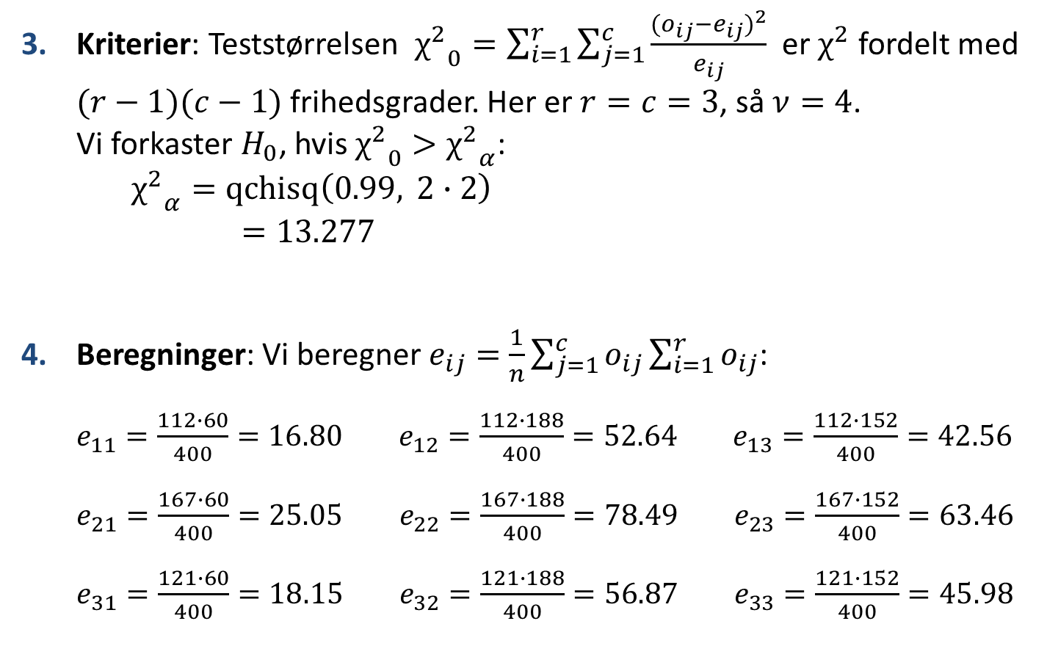
Eksempel 10.13 og 10.14, s. 320
Kriterier: Teststørrelsen ${χ^{2}}_{0}=\sum_{i=1}^{r}{\sum_{j=1}^{c}{\frac{{(o_{ij}−e_{ij})}^{2}}{e_{ij}}}}$ er $χ^{2}$ fordelt med $(r−1)(c−1)$ frihedsgrader. Her er $r=c=3$, så $ν=4$. Vi forkaster $H_{0}$, hvis ${χ^{2}}_{0}>{χ^{2}}_{α}$: ${χ^{2}}_{α}=\text{qchisq}\left(0.99, 2∙2\right)$ $=13.277$
Beregninger: Vi beregner $e_{ij}=$ $\frac{1}{n}\sum_{j=1}^{c}{o_{ij}}\sum_{i=1}^{r}{o_{ij}}$: $e_{11}=\frac{112∙60}{400}=16.80$ $e_{12}=\frac{112∙188}{400}=52.64$ $e_{13}=\frac{112∙152}{400}=42.56$ $e_{21}=\frac{167∙60}{400}=\text{25.05} e_{22}=\frac{167∙188}{400}=78.49 e_{23}=\frac{167∙152}{400}=63.46$ $e_{31}=\frac{121∙60}{400}=18.15 e_{32}=\frac{121∙188}{400}=56.87 e_{33}=\frac{121∙152}{400}=45.98$

Slide 12
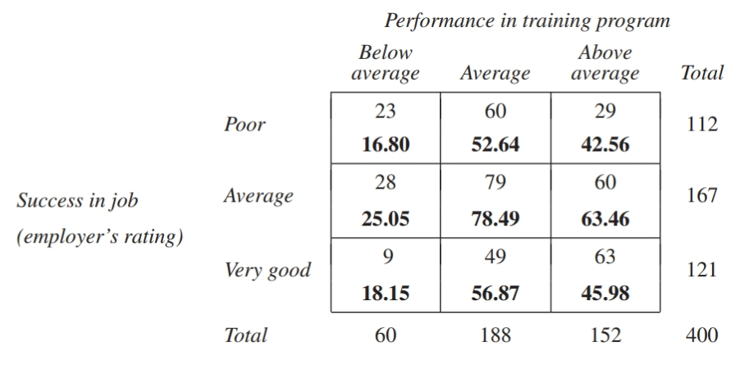
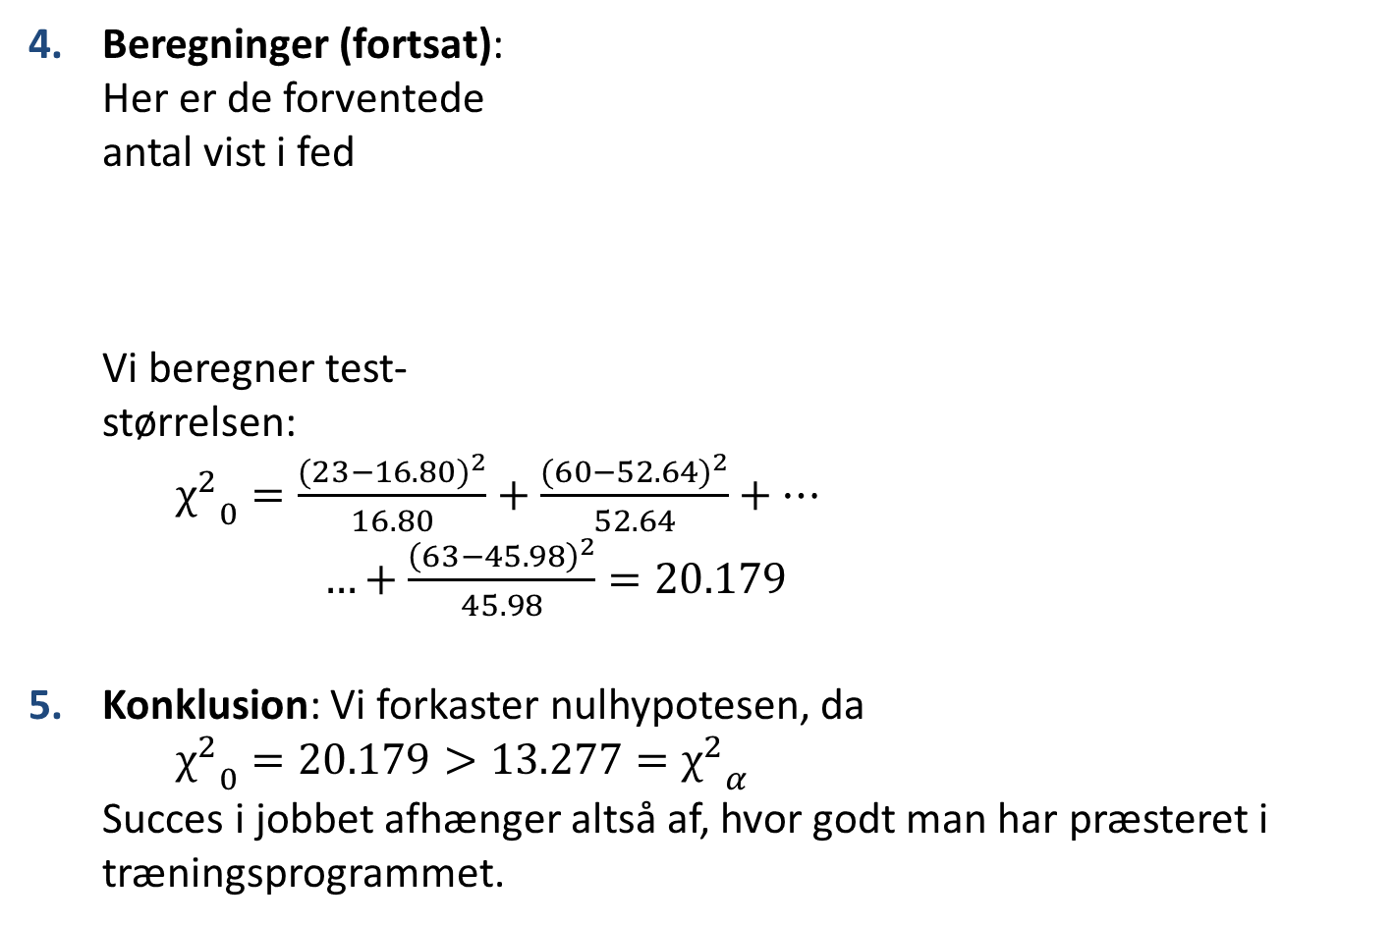
Eksempel 10.13 og 10.14, s. 320
Beregninger (fortsat): Her er de forventede antal vist i fed Vi beregner test- størrelsen: ${χ^{2}}_{0}=\frac{{(23−16.80)}^{2}}{16.80}+\frac{{(60−52.64)}^{2}}{52.64}+…$ $…+\frac{{\left(63−45.98\right)}^{2}}{45.98}=20.179$
Konklusion: Vi forkaster nulhypotesen, da ${χ^{2}}_{0}=20.179>13.277={χ^{2}}_{α}$ Succes i jobbet afhænger altså af, hvor godt man har præsteret i træningsprogrammet.

Slide 13
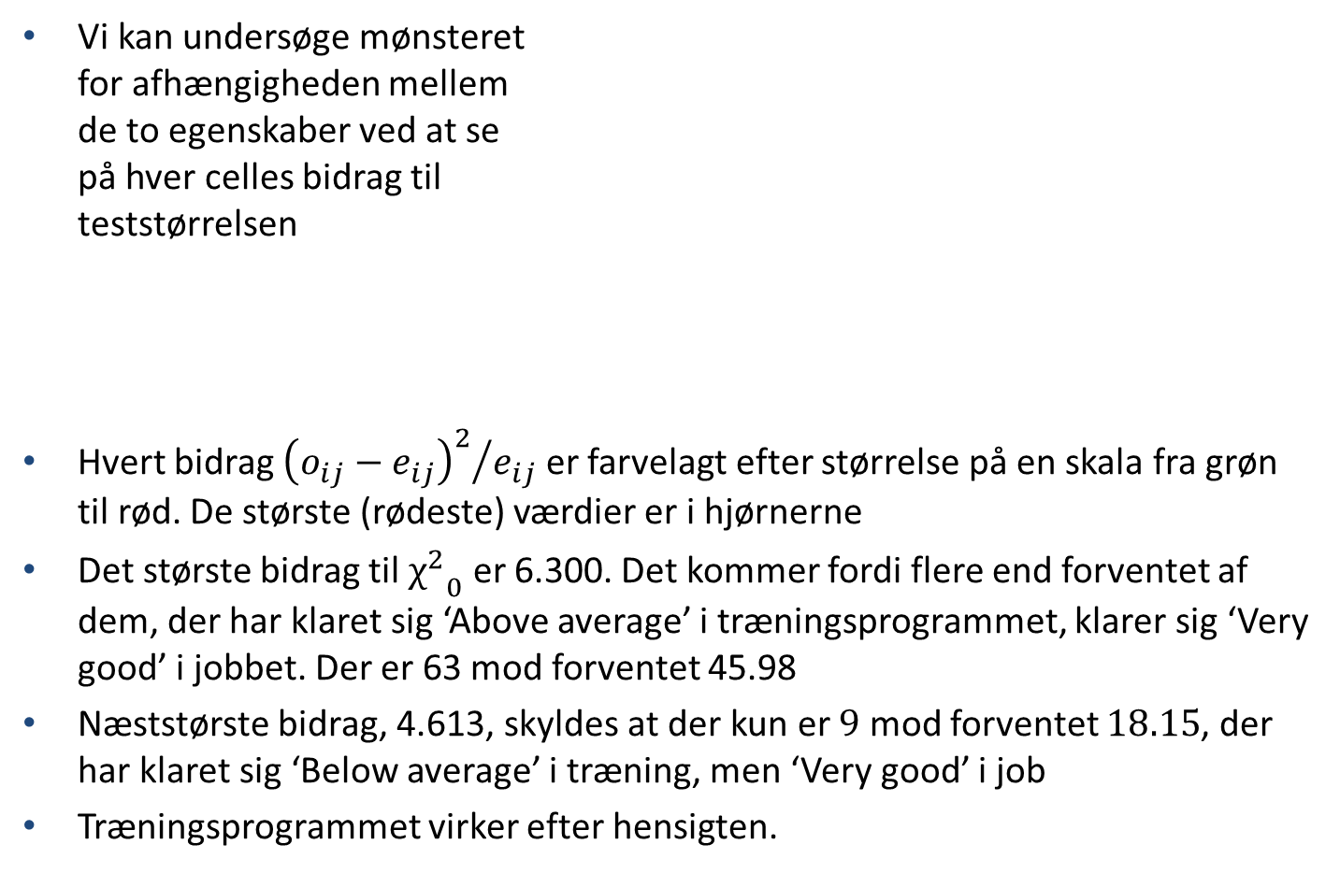
Eksempel 10.13 og 10.14, s. 320
Vi kan undersøge mønsteret for afhængigheden mellem de to egenskaber ved at se på hver celles bidrag til teststørrelsen
Hvert bidrag ${{\left(o_{ij}−e_{ij}\right)}^{2}}/{e_{ij}}$ er farvelagt efter størrelse på en skala fra grøn til rød. De største (rødeste) værdier er i hjørnerne
Det største bidrag til ${χ^{2}}_{0}$ er 6.300. Det kommer fordi flere end forventet af dem, der har klaret sig ‘Above average’ i træningsprogrammet, klarer sig ‘Very good’ i jobbet. Der er 63 mod forventet 45.98
Næststørste bidrag, 4.613, skyldes at der kun er $9$ mod forventet $18.15$, der har klaret sig ‘Below average’ i træning, men ‘Very good’ i job
Træningsprogrammet virker efter hensigten.

Slide 14
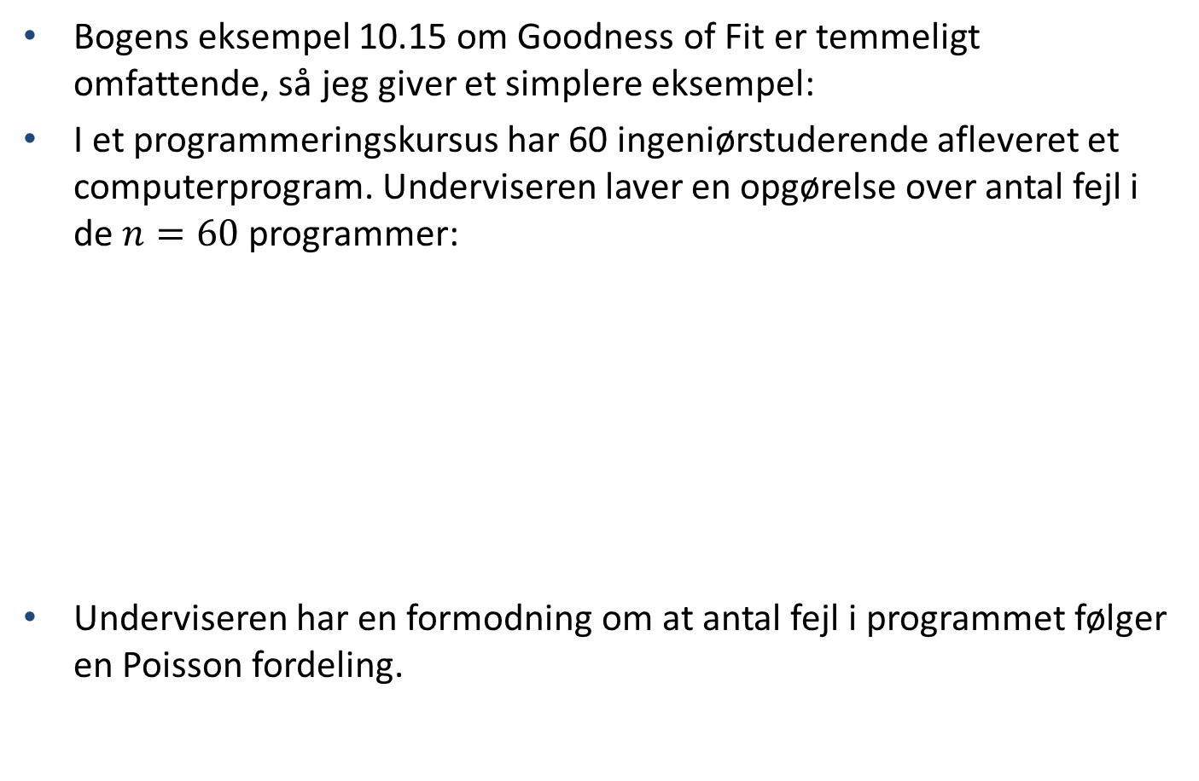
Goodness of Fit – Eksempel
Bogens eksempel 10.15 om Goodness of Fit er temmeligt omfattende, så jeg giver et simplere eksempel:
I et programmeringskursus har 60 ingeniørstuderende afleveret et computerprogram. Underviseren laver en opgørelse over antal fejl i de $n=60$ programmer:
Underviseren har en formodning om at antal fejl i programmet følger en Poisson fordeling.

Slide 15
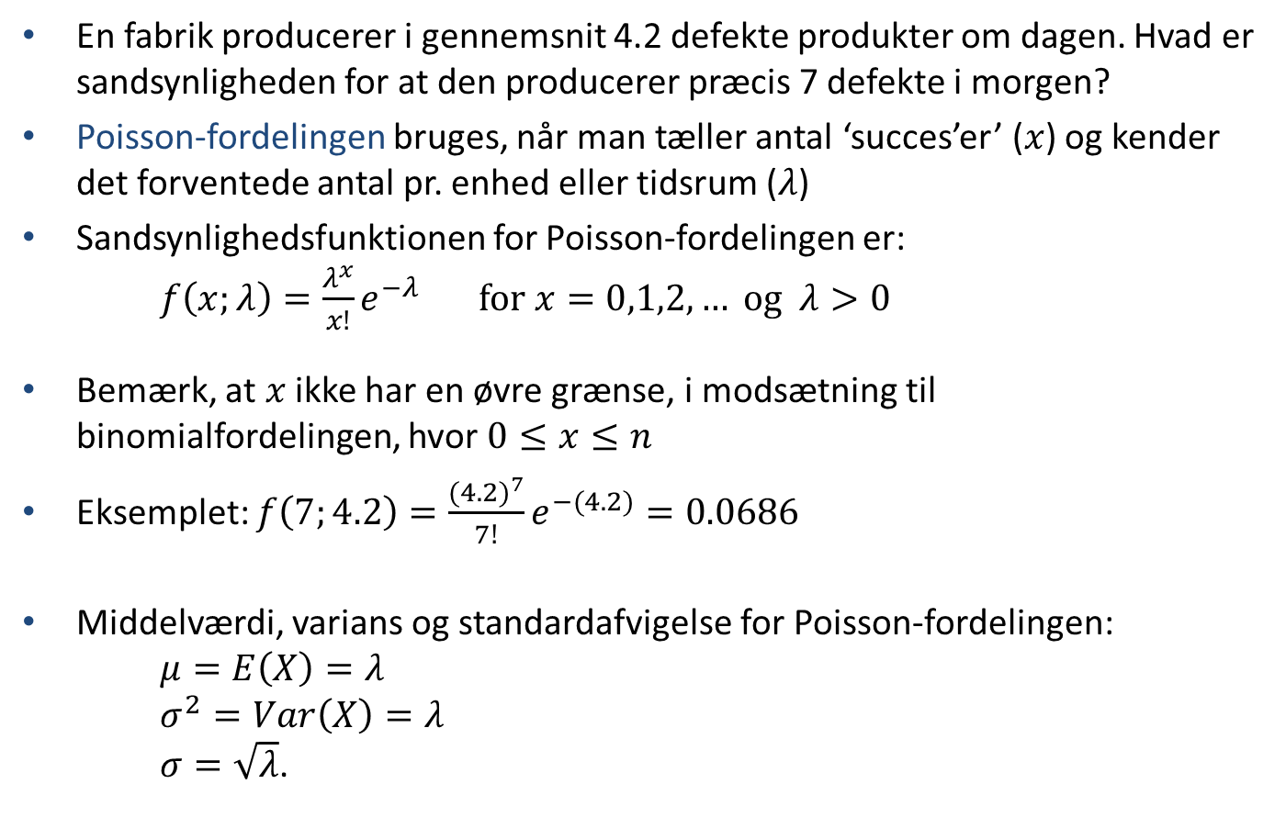
Fra Kap. 4: Poisson-fordelingen
En fabrik producerer i gennemsnit 4.2 defekte produkter om dagen. Hvad er sandsynligheden for at den producerer præcis 7 defekte i morgen?
Poisson-fordelingen bruges, når man tæller antal ‘succes’er’ ($x$) og kender det forventede antal pr. enhed eller tidsrum ($λ$)
Sandsynlighedsfunktionen for Poisson-fordelingen er: $f\left(x;λ\right)=\frac{λ^{x}}{x!}e^{−λ} \text{for} x=0,1,2,… \text{og} λ>0$
Bemærk, at $x$ ikke har en øvre grænse, i modsætning til binomialfordelingen, hvor $0≤x≤n$
Eksemplet: $f\left(7;4.2\right)=\frac{{(4.2)}^{7}}{7!}e^{−(4.2)}=0.0686$
Middelværdi, varians og standardafvigelse for Poisson-fordelingen: $μ=E\left(X\right)=λ$ $σ^{2}=Var\left(X\right)=λ$ $σ=\sqrt{λ}$.

Slide 16
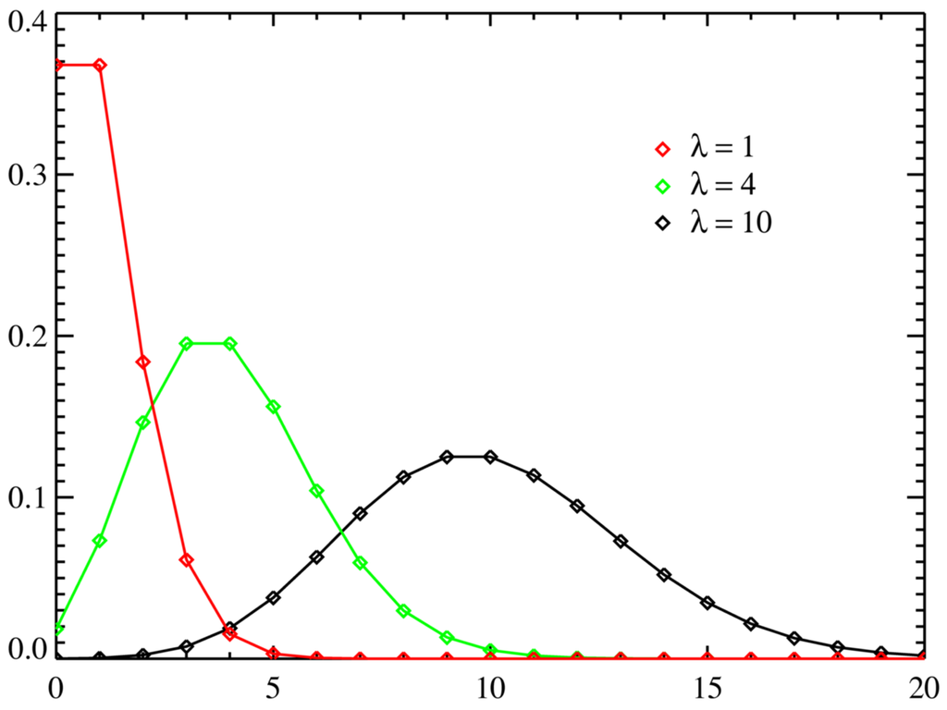
Fra Kap. 4: Poisson-fordelingen
Afhængighed af λ:

Slide 17
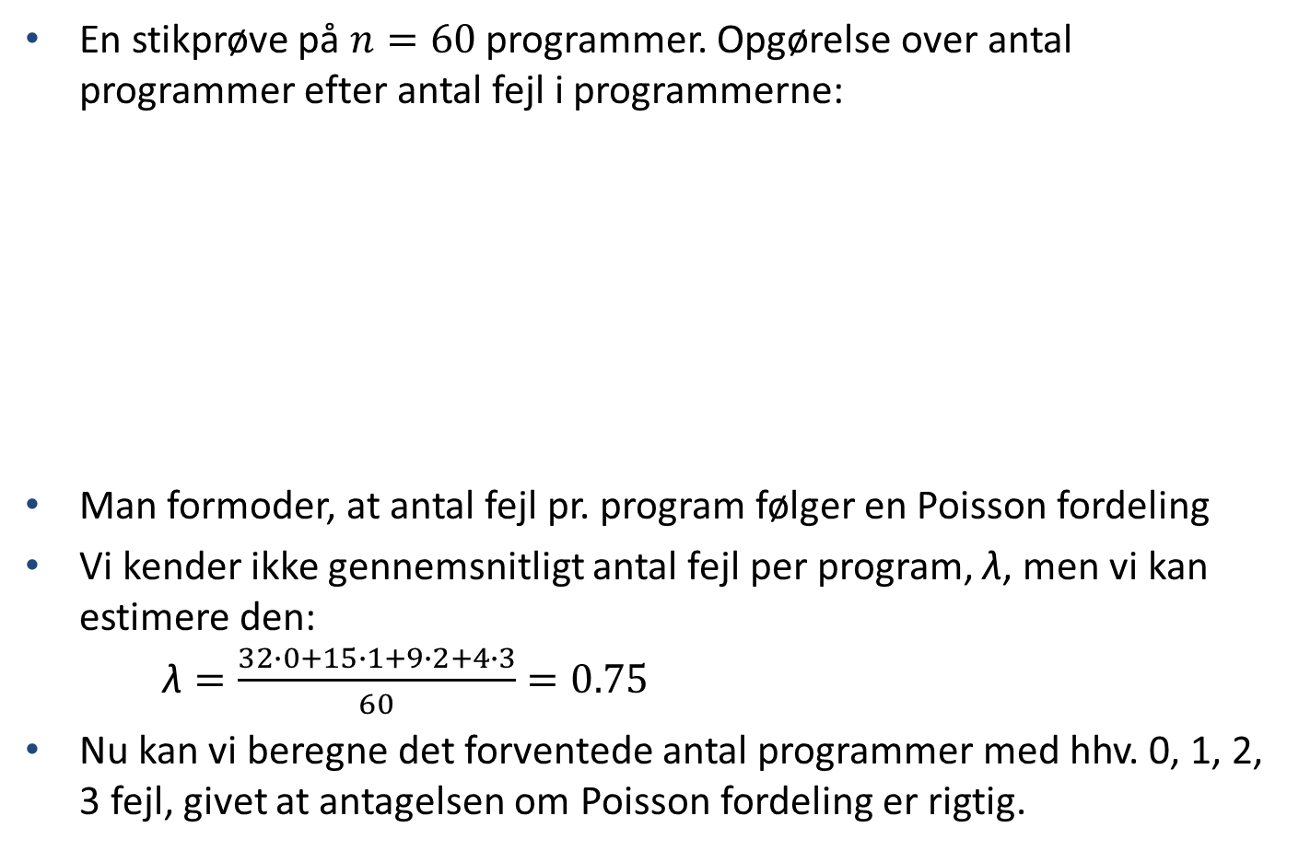
Goodness of Fit – Eksempel
En stikprøve på $n=60$ programmer. Opgørelse over antal programmer efter antal fejl i programmerne:
Man formoder, at antal fejl pr. program følger en Poisson fordeling
Vi kender ikke gennemsnitligt antal fejl per program, λ, men vi kan estimere den: $\text{λ}=\frac{32∙0+15∙1+9∙2+4∙3}{60}=0.75$
Nu kan vi beregne det forventede antal programmer med hhv. 0, 1, 2, 3 fejl, givet at antagelsen om Poisson fordeling er rigtig.

Slide 18
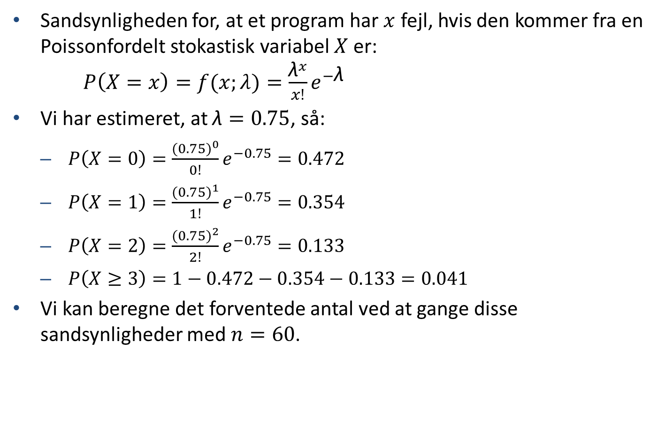
Goodness of Fit – Eksempel
Sandsynligheden for, at et program har $x$ fejl, hvis den kommer fra en Poissonfordelt stokastisk variabel $X$ er: $P\left(X=x\right)=f(x;λ)=\frac{{\text{λ}}^{x}}{x!}e^{−\text{λ}}$
Vi har estimeret, at $\text{λ}=0.75$, så:
$P\left(X=0\right)=\frac{{(0.75)}^{0}}{0!}e^{−0.75}=0.472$
$P\left(X=1\right)=\frac{{(0.75)}^{1}}{1!}e^{−0.75}=0.354$
$P\left(X=2\right)=\frac{{(0.75)}^{2}}{2!}e^{−0.75}=0.133$
$P\left(X≥3\right)=1−0.472−0.354−0.133=0.041$
Vi kan beregne det forventede antal ved at gange disse sandsynligheder med $n=60$.

Slide 19
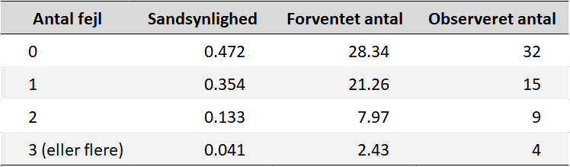
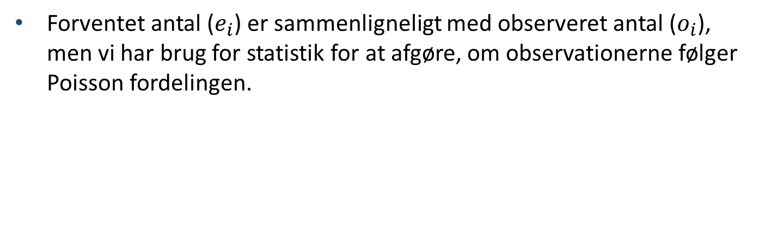
Goodness of Fit – Eksempel
Forventet antal ($e_{i}$) er sammenligneligt med observeret antal ($o_{i}$), men vi har brug for statistik for at afgøre, om observationerne følger Poisson fordelingen.

Slide 20
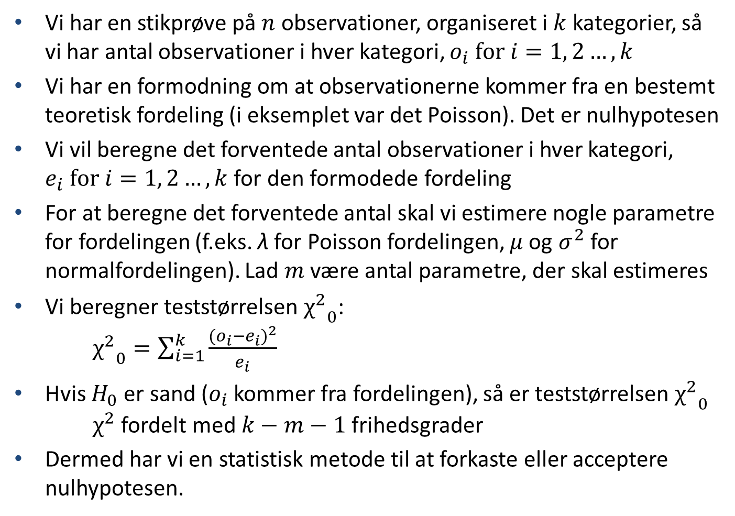
Goodness of Fit test generelt
Vi har en stikprøve på $n$ observationer, organiseret i $k$ kategorier, så vi har antal observationer i hver kategori, $o_{i} \text{for} i=1, 2…, k$
Vi har en formodning om at observationerne kommer fra en bestemt teoretisk fordeling (i eksemplet var det Poisson). Det er nulhypotesen
Vi vil beregne det forventede antal observationer i hver kategori, $e_{i} \text{for} i=1, 2…, k$ for den formodede fordeling
For at beregne det forventede antal skal vi estimere nogle parametre for fordelingen (f.eks. $\text{λ}$ for Poisson fordelingen, $μ$ og $σ^{2}$ for normalfordelingen). Lad $m$ være antal parametre, der skal estimeres
Vi beregner teststørrelsen ${χ^{2}}_{0}$: ${χ^{2}}_{0}=\sum_{i=1}^{k}{\frac{{(o_{i}−e_{i})}^{2}}{e_{i}}}$
Hvis $H_{0}$ er sand ($o_{i}$ kommer fra fordelingen), så er teststørrelsen ${χ^{2}}_{0}$ $χ^{2}$ fordelt med $k−m−1$ frihedsgrader
Dermed har vi en statistisk metode til at forkaste eller acceptere nulhypotesen.

Slide 21
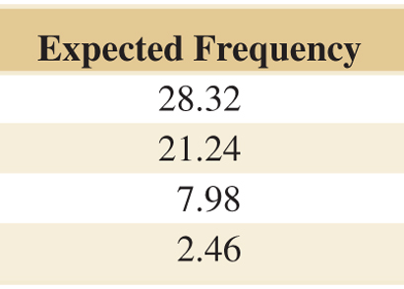
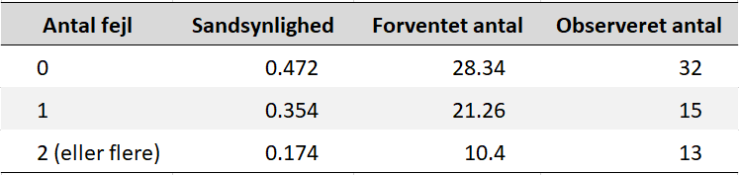
Tilbage til eksemplet
Tommelfingerregel: Hver kategori skal helst have et forventet antal på mindst 5, for at metoden er sikker
For at opnå det, slår vi de sidste to kategorier sammen

Slide 22
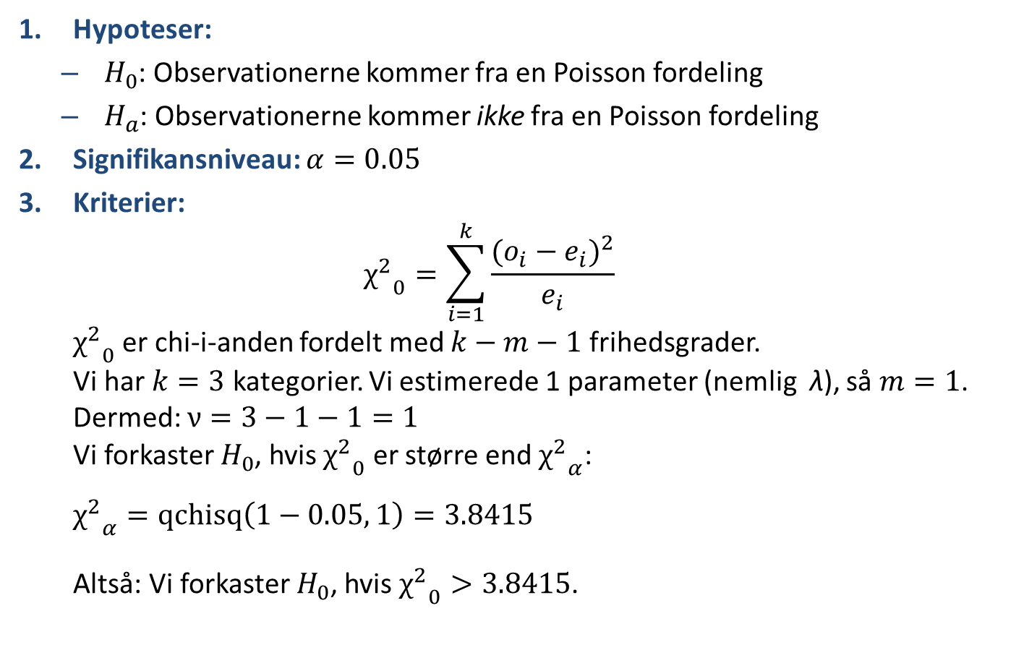
Hypotesetest for eksemplet
Hypoteser:
$H_{0}$: Observationerne kommer fra en Poisson fordeling
$H_{a}$: Observationerne kommer ikke fra en Poisson fordeling
Signifikansniveau: $α=0.05$
Kriterier: ${χ^{2}}_{0}=\sum_{i=1}^{k}{\frac{{(o_{i}−e_{i})}^{2}}{e_{i}}}$ ${χ^{2}}_{0}$ er chi-i-anden fordelt med $k−m−1$ frihedsgrader. Vi har $k=3$ kategorier. Vi estimerede 1 parameter (nemlig $\text{λ}$), så $m=1$. Dermed: $ν=3−1−1=1$ Vi forkaster $H_{0}$, hvis ${χ^{2}}_{0}$ er større end ${χ^{2}}_{α}$: ${χ^{2}}_{α}=\text{qchisq}\left(1−0.05, 1\right)=3.8415$ Altså: Vi forkaster $H_{0}$, hvis ${χ^{2}}_{0}>3.8415$.

Slide 23
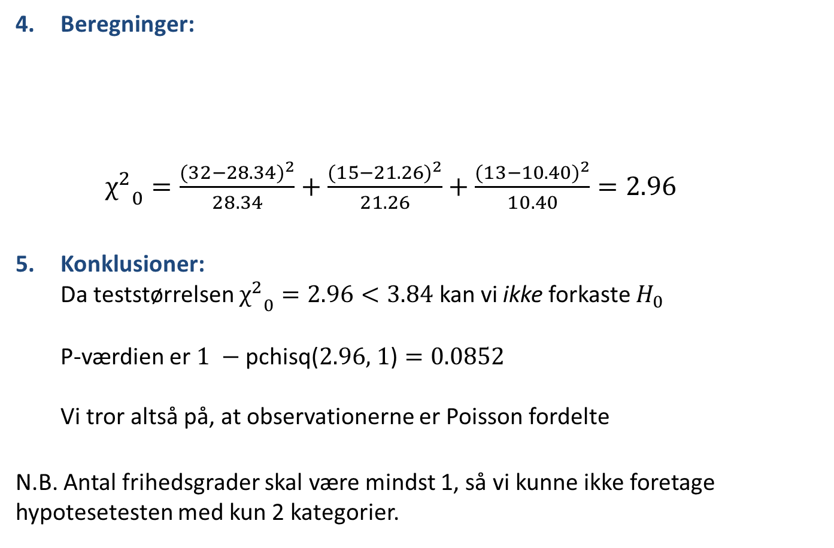
Hypotesetest for eksemplet
Beregninger: ${χ^{2}}_{0}=\frac{{(32−28.34)}^{2}}{28.34}+\frac{{(15−21.26)}^{2}}{21.26}+\frac{{(13−10.40)}^{2}}{10.40}=2.96$
Konklusioner: Da teststørrelsen ${χ^{2}}_{0}=2.96<3.84$ kan vi ikke forkaste $H_{0}$ P-værdien er $1 −\text{pchisq}\text{(}\text{2.9}\text{6}\text{, 1}\text{)}=0.0852$ Vi tror altså på, at observationerne er Poisson fordelte
N.B. Antal frihedsgrader skal være mindst 1, så vi kunne ikke foretage hypotesetesten med kun 2 kategorier.

